Slide 1


Slide 2
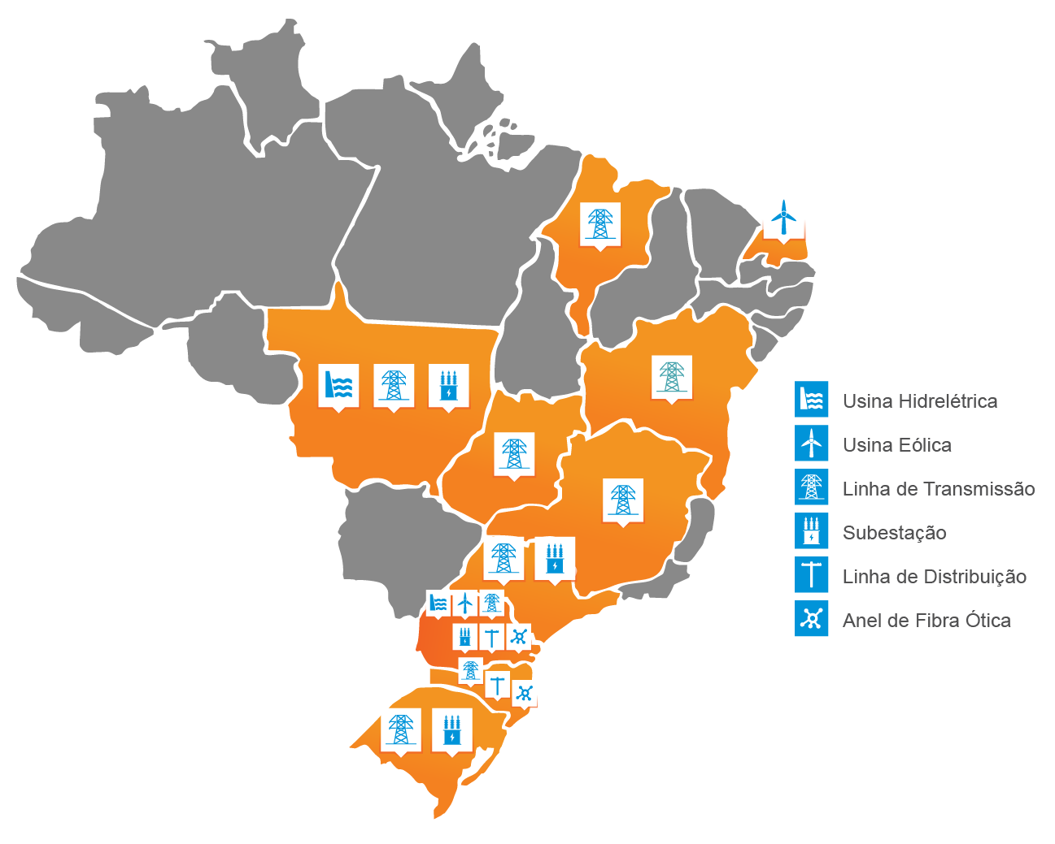
Copel no Brasil
Grupo Copel:
Geração, Transmissão, Distribuição, Comercialização e Telecomunicações
Presente em 10 estados
24 anos na B3
13 anos na carteira ISE B3 - Índice de Sustentabilidade Empresarial
21 anos na NYSE
Primeira do setor elétrico brasileiro
16 anos na Latibex (União Europeia)

Slide 3

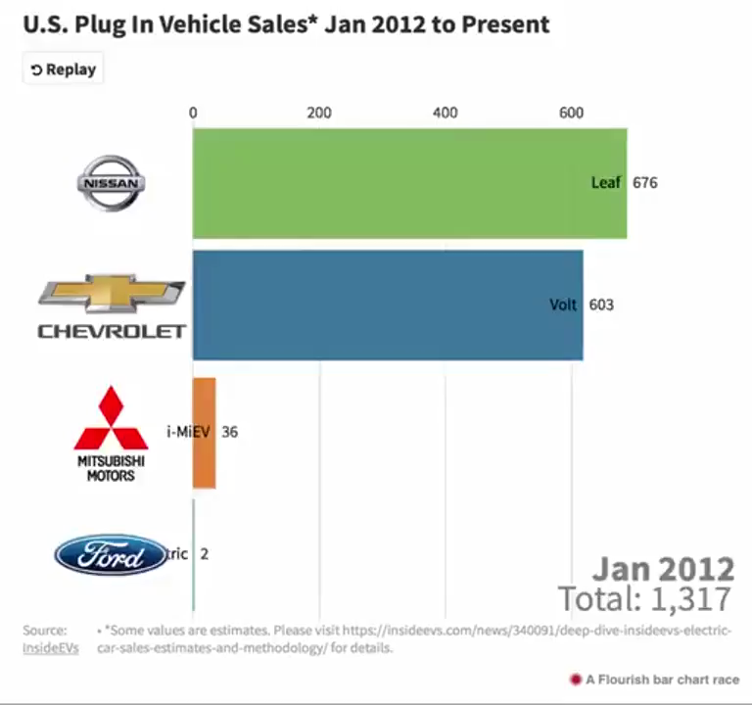
Introdução

Slide 4
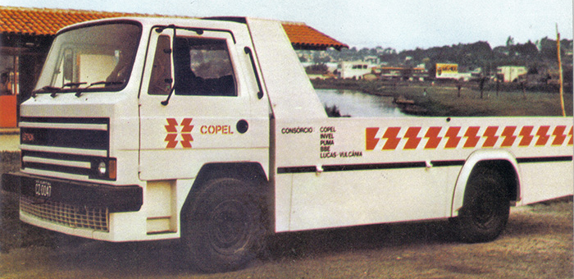
Histórico da COPEL
Primeiro VE da COPEL – ELETRON
Protótipo de veículo elétrico para uso urbano, com capacidade para 1t de carga, autonomia de 105 km e 80 km/h de velocidade máxima. Motor de tração com 30 kW em corrente contínua, controle de velocidade progressivo. As baterias chumbo-ácido (com peso total de 1.030 kg) permitiriam 600 ciclos de recarga, ou até dois anos de vida útil. O protótipo foi oficialmente apresentado em julho de 1981.

Slide 5
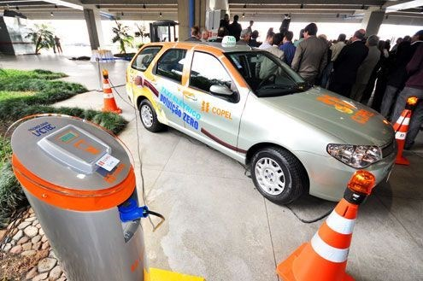
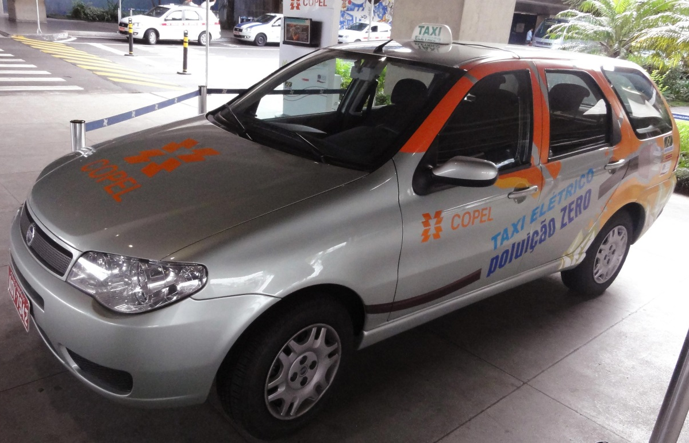
Histórico da COPEL
Segundo VE da COPEL
Palio Weekend
Baterias de 21,2 kWh, 577 V / 38 Ah
Tipo: Sódio-Níquel-Cloro, 1000 ciclos
Alimentação: 127V/220V (50/60 Hz)
Recarga: Aprox. 8 horas

Slide 6
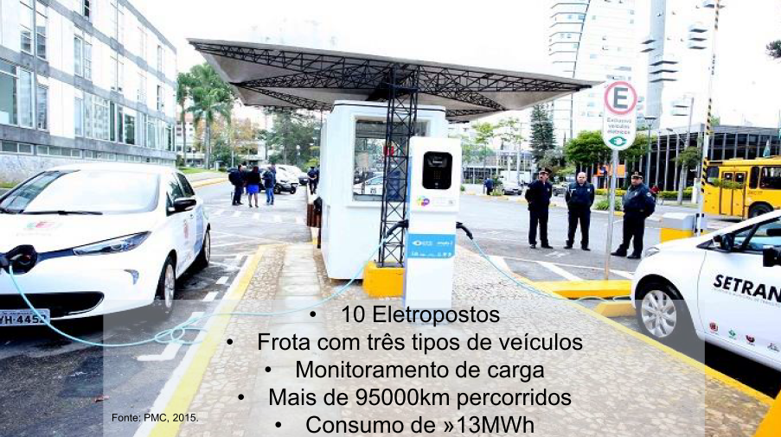
Histórico da COPEL

Slide 7
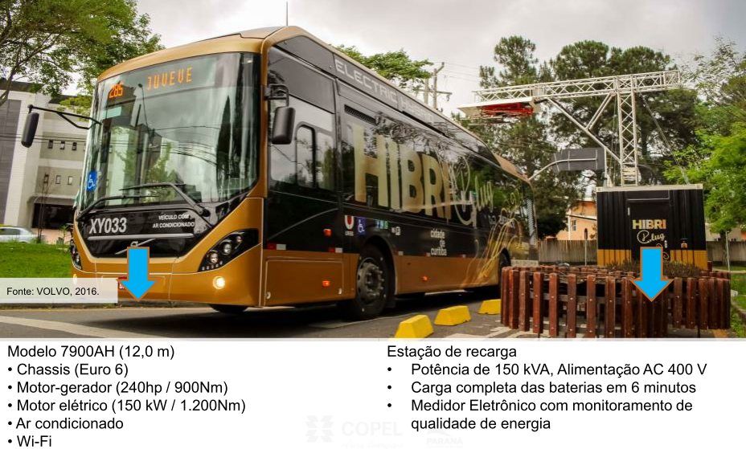
Histórico da COPEL

Slide 8

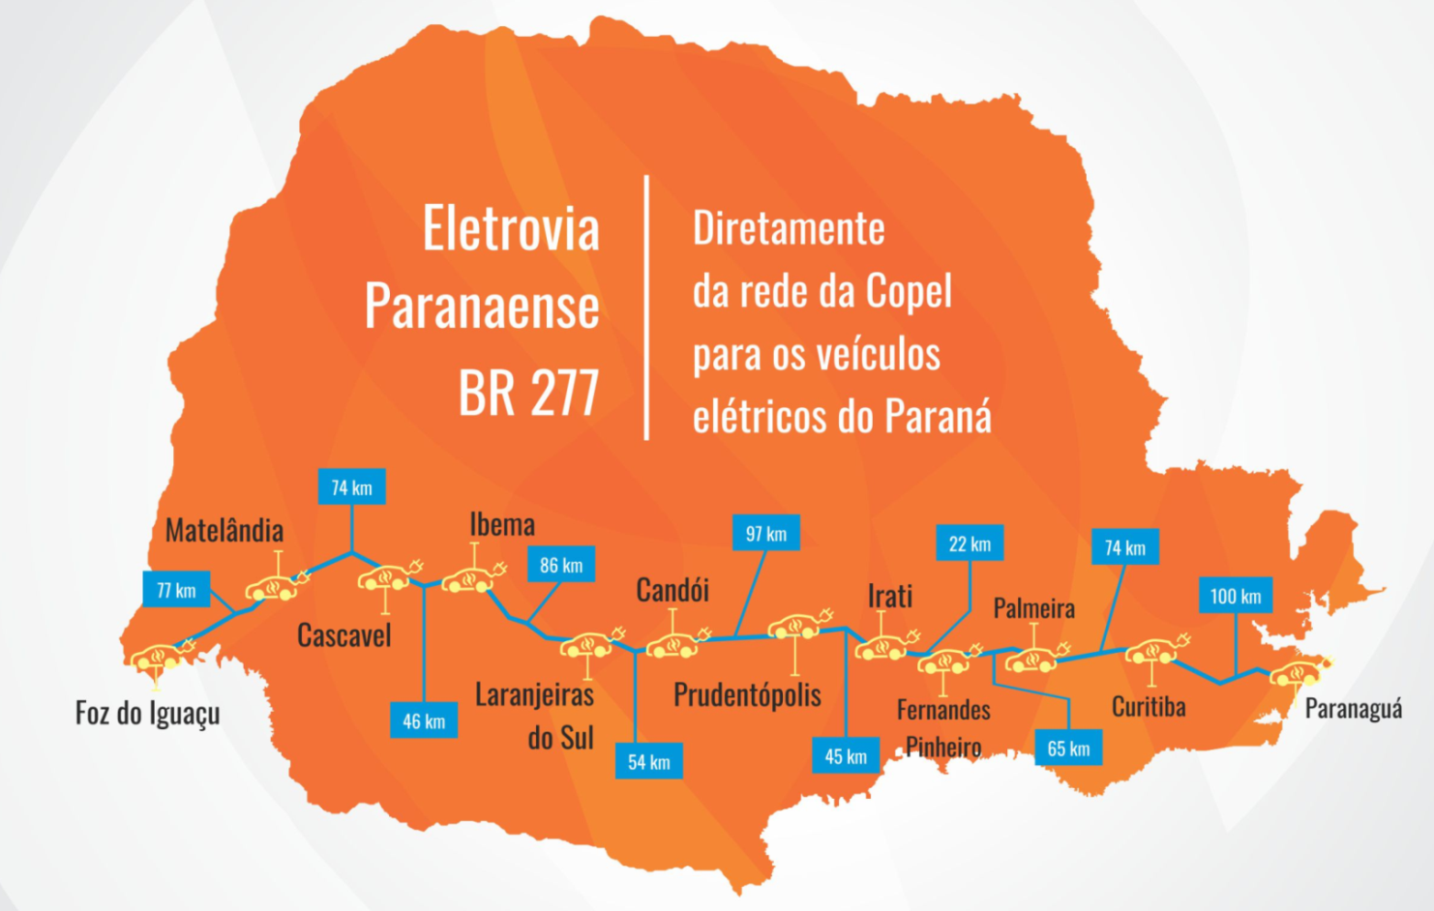

Concepção da Eletrovia BR-277
Projeto de Pesquisa e Desenvolvimento ANEEL 0490/2017 - Pesquisa e Desenvolvimento de Carregador Rápido Nacional para Veículos Elétricos (VE)

Slide 9
Implantação de Eletrovia BR-277
Relevo
Indispensável para a determinação da localização das estações, grandes diferenças de altitude impactam significativamente no consumo dia veículos elétricos.
Rede de distribuição.
Disponibilidade para o suprimento de energia e confiabilidade para o abastecimento. Níveis de tensão e potência influenciam também na locação dos pontos.
Atrativos ao cliente
Hotel
Restaurantes
Sanitários
Internet
Segurança
Atendimento 24h

Slide 10
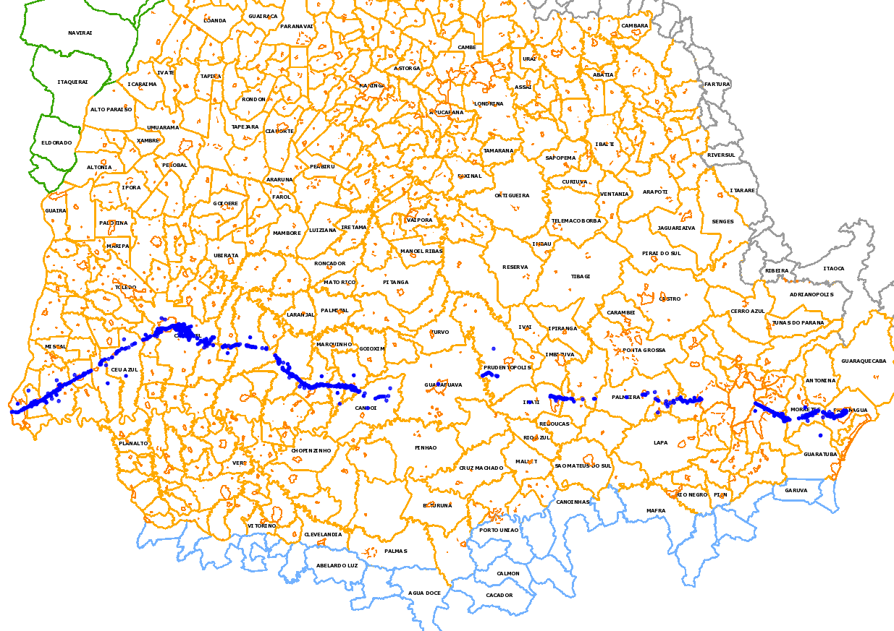
Concepção da Eletrovia BR-277

Slide 11
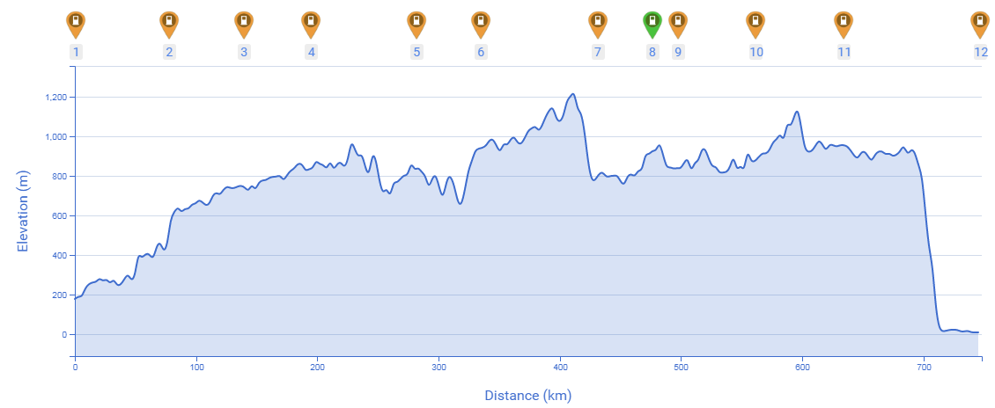
Elaboração do Projeto

Slide 12
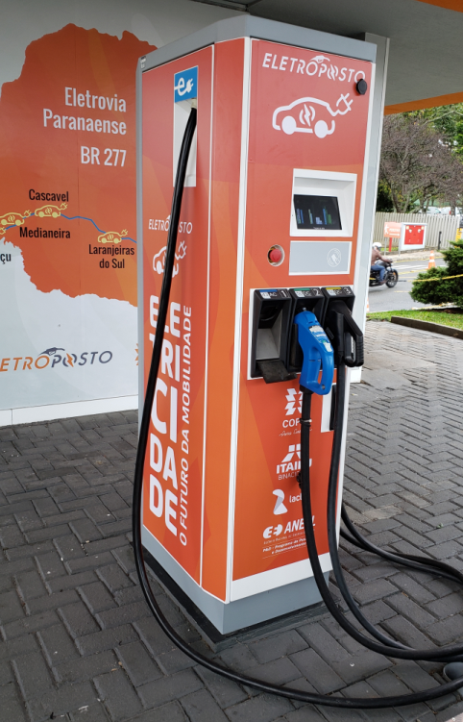
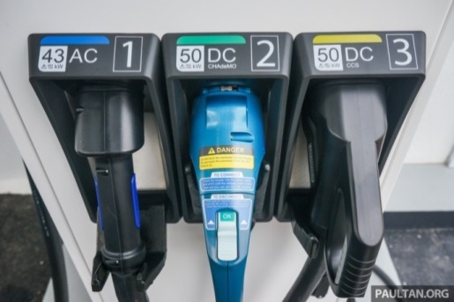
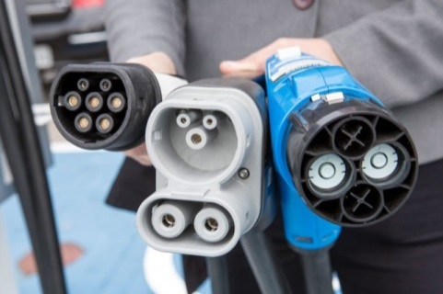
Estação de Recarga Rápida
ABB Terra 53 CJG – 8 estações
Potência total de 98kW, tensão de entrada 400VCA
Conexões
  CA 43kW Mennekes
  CC CHAdeMO 50kW
  CC CCS tipo 2 50kW
Recarga simultânea de dois veículos
Acesso por celular, cartão RFiD e código PIN

Slide 13
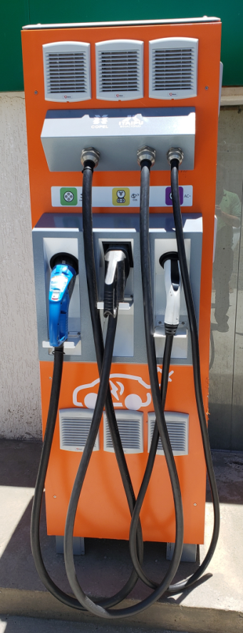
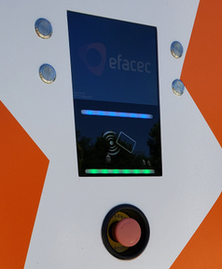
Estação de Recarga Rápida
EFACEC QC45 – 3 estações
Potência total de 95kW, tensão de entrada 400VCA
Conexões
  CA 43kW Mennekes
  CC CHAdeMO 50kW
  CC CCS tipo 2 50kW
Recarga simultânea de dois veículos
Acesso por cartão RFiD

Slide 14
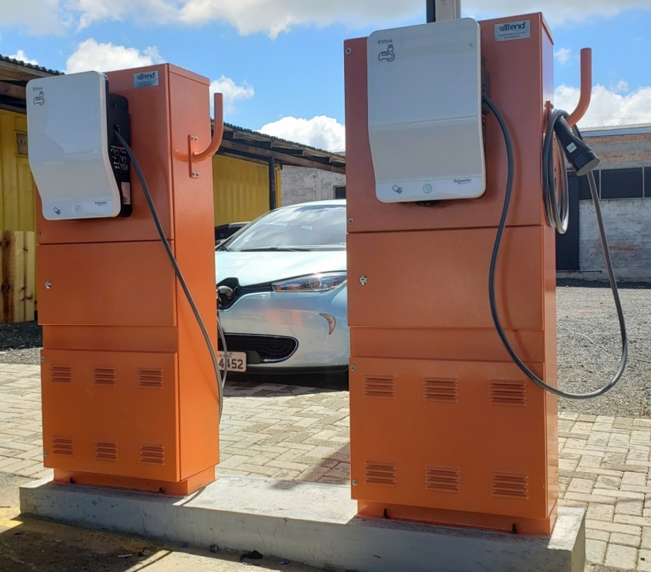
Estação de Recarga Semi-rápida
Schneider Electric
Modelo EVH2S22P04K
Potência de 22kW, 380VCA
Conexão CA 22kW Mennekes
Acesso por cartão RFiD

Slide 15
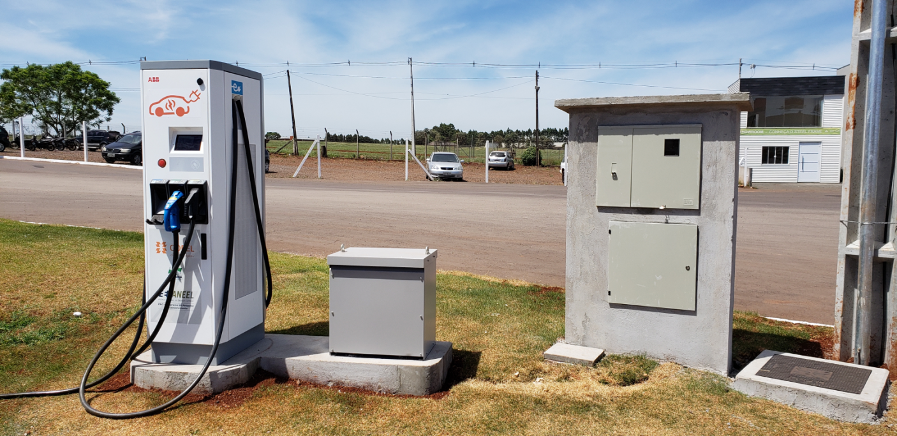
Padrão de Instalação
Autotransformador trifásico 75kVA - 127V/220V – 220V/380V

Slide 16
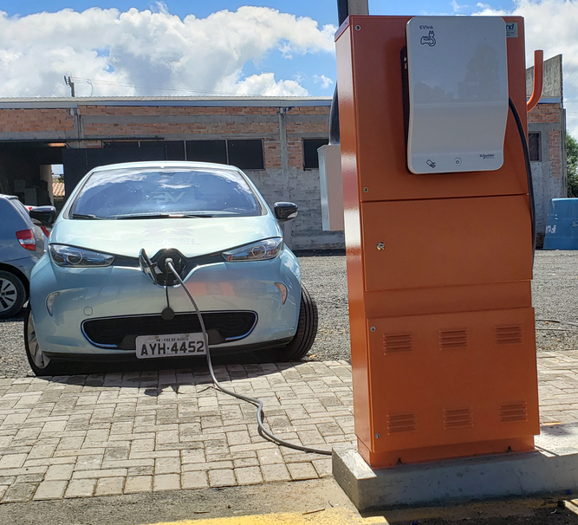
Padrão de Instalação
Autotransformador trifásico interno 25kVA
127V/220V - 220V/380V

Slide 17
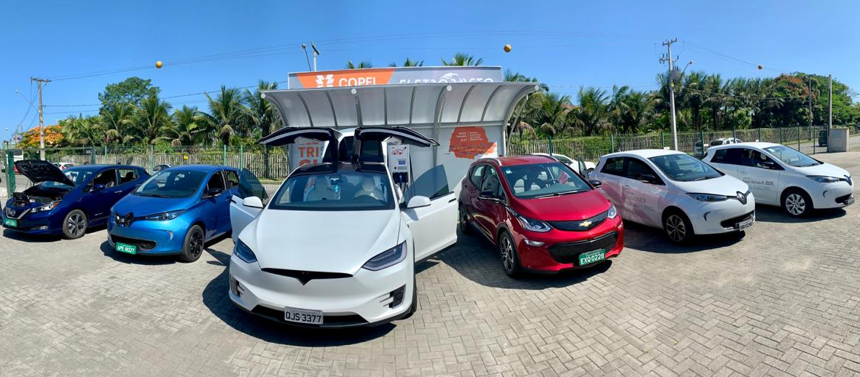
Estação Paranaguá

Slide 18
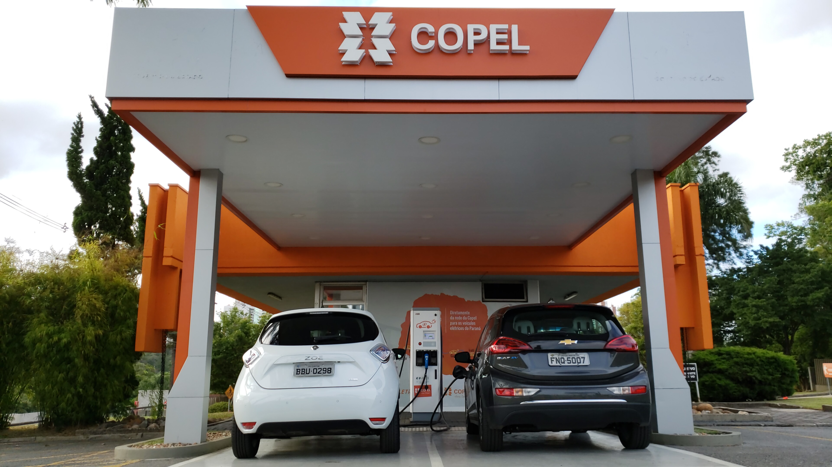
Estação COPEL km3

Slide 19
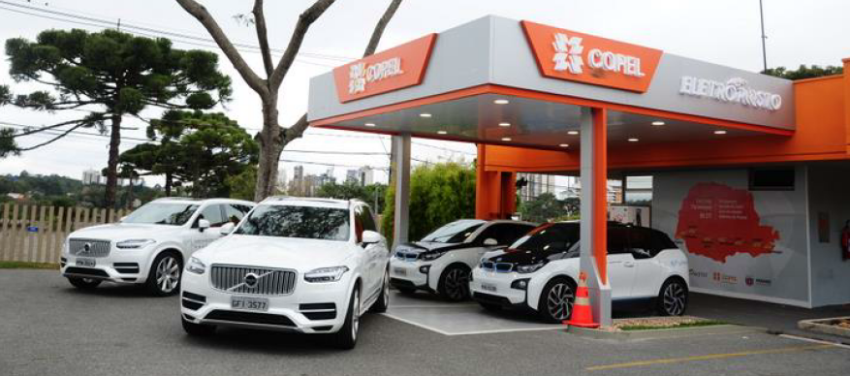
Estação COPEL km3

Slide 20
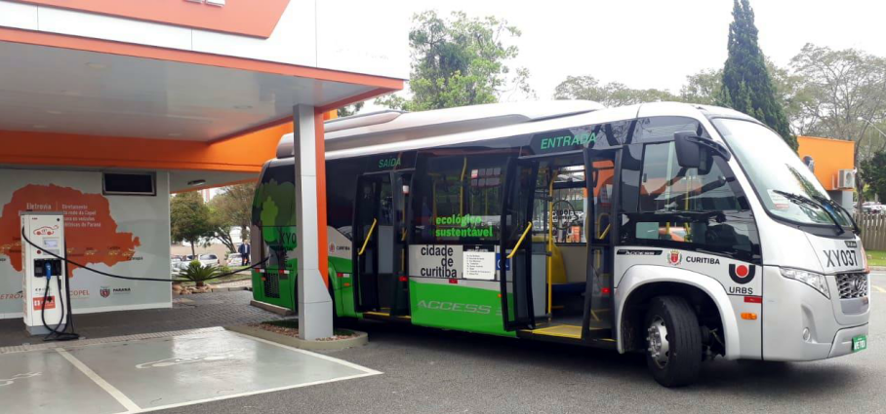
Estação COPEL km3

Slide 21
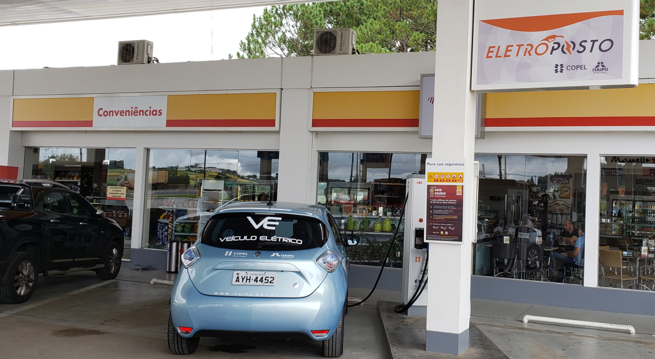
Estação Maranello
Palmeira

Slide 22
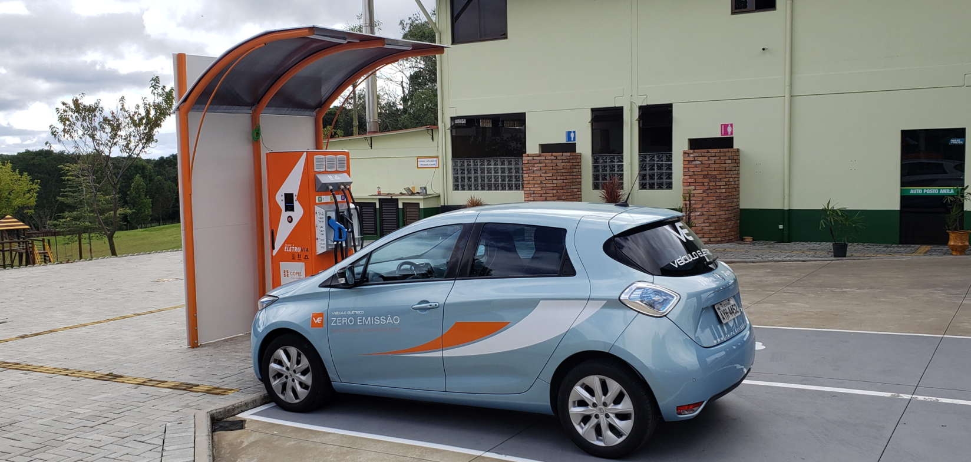
Estação Anila
Fernandes Pinheiro

Slide 23
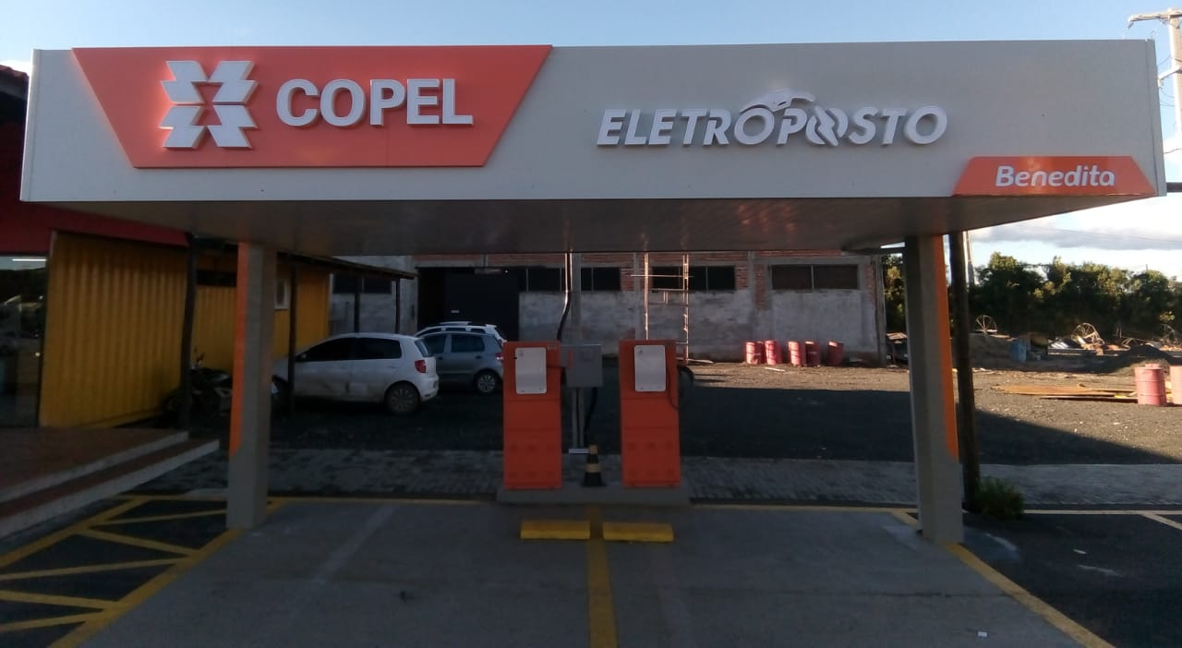
Estação Benedita
Irati

Slide 24
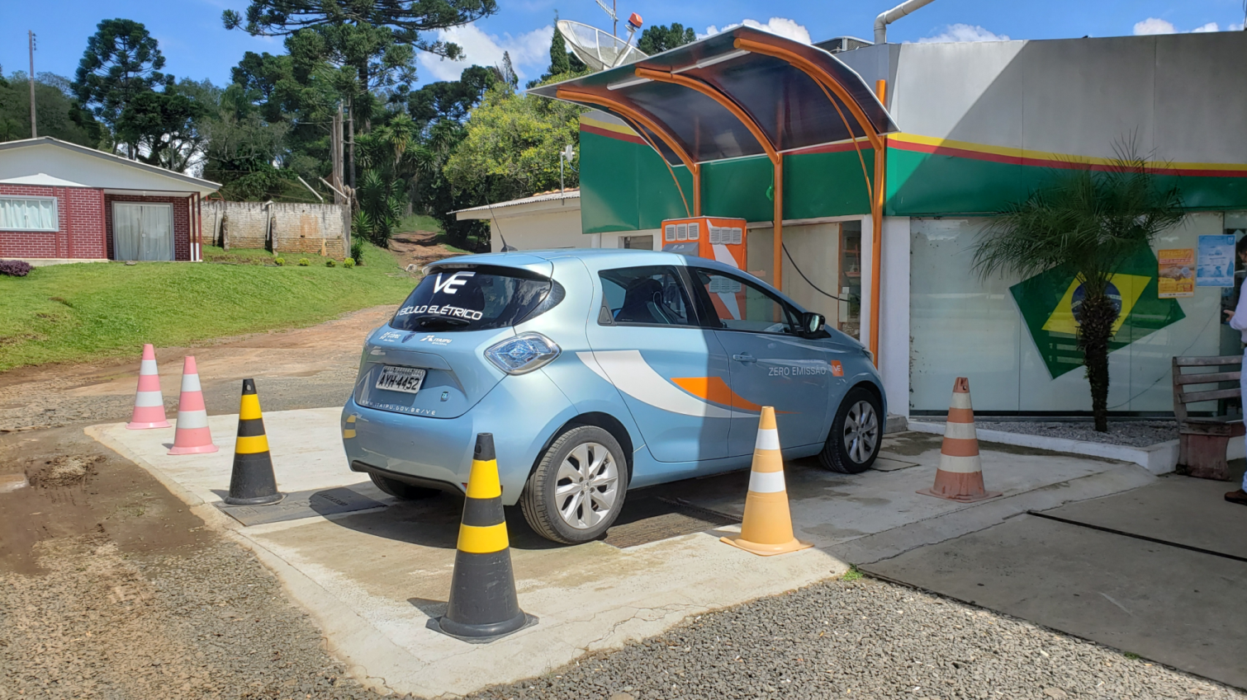
Estação Posto STOP
Prudentópolis

Slide 25
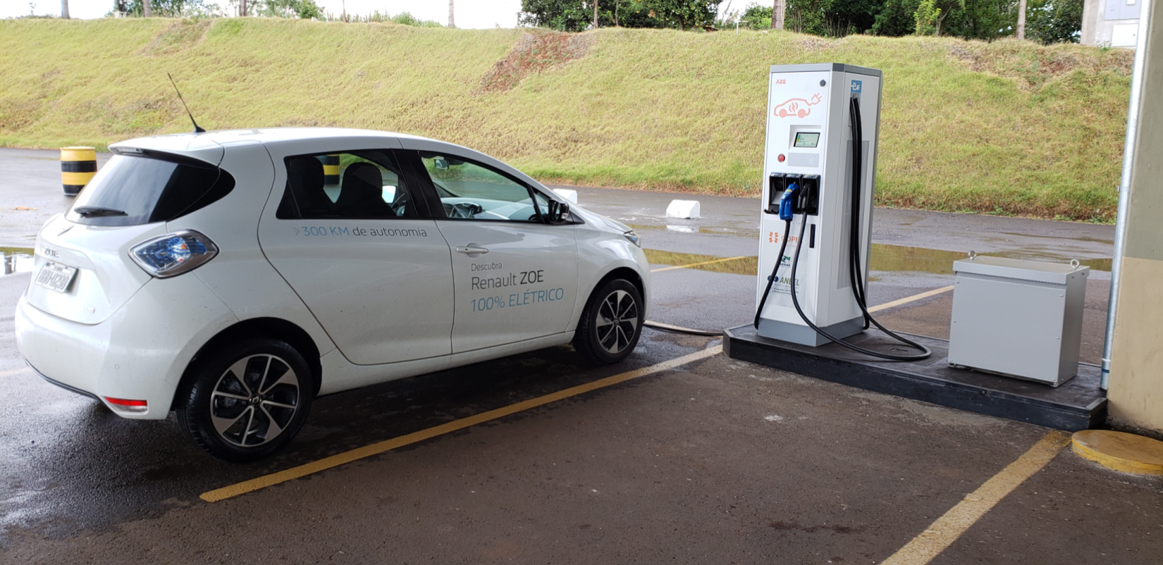
Estação Três Pinheiros
Candói

Slide 26
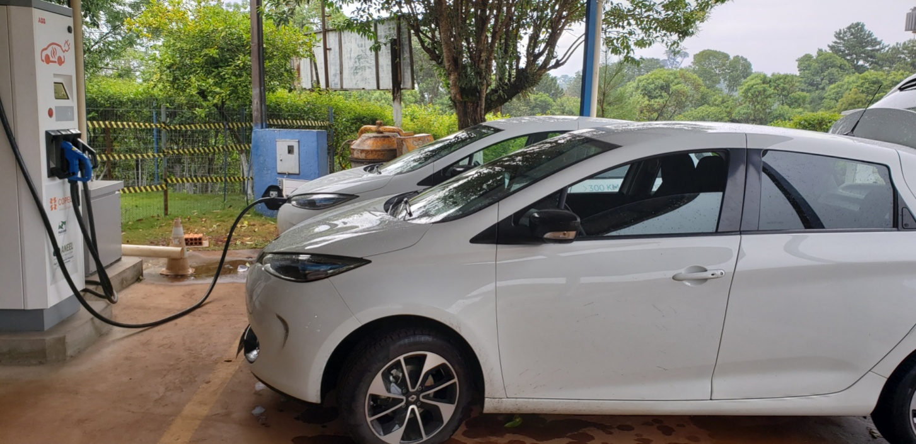
Estação Restaurante Choupana
Laranjeiras do Sul

Slide 27
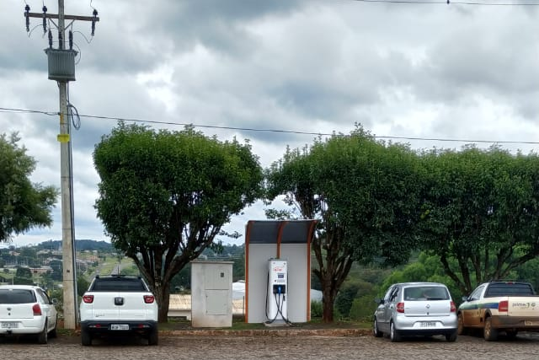
Estação Hotel Palmeiras
Ibema

Slide 28
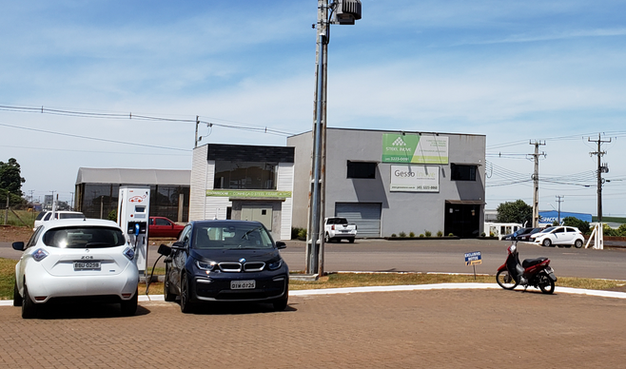
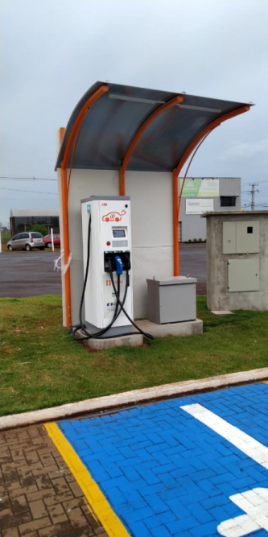
Estação Posto Pra Frente Brasil
Cascavel

Slide 29
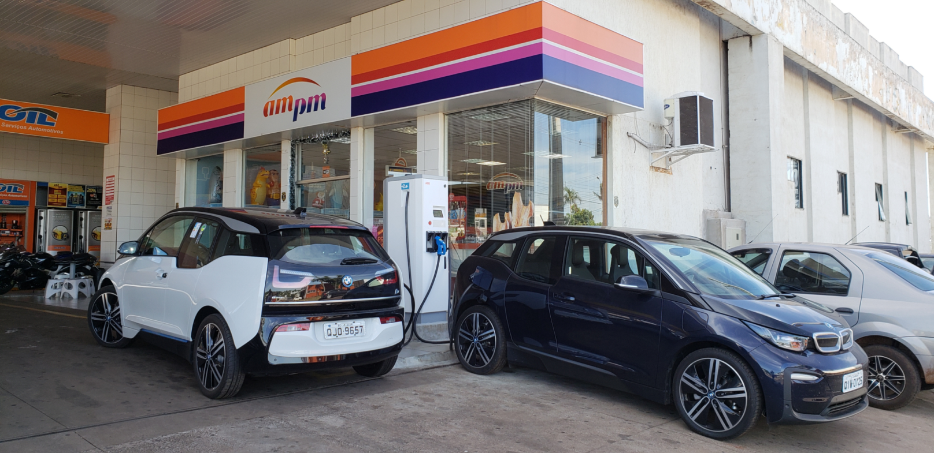
Estação Posto Matelândia
Matelândia

Slide 30
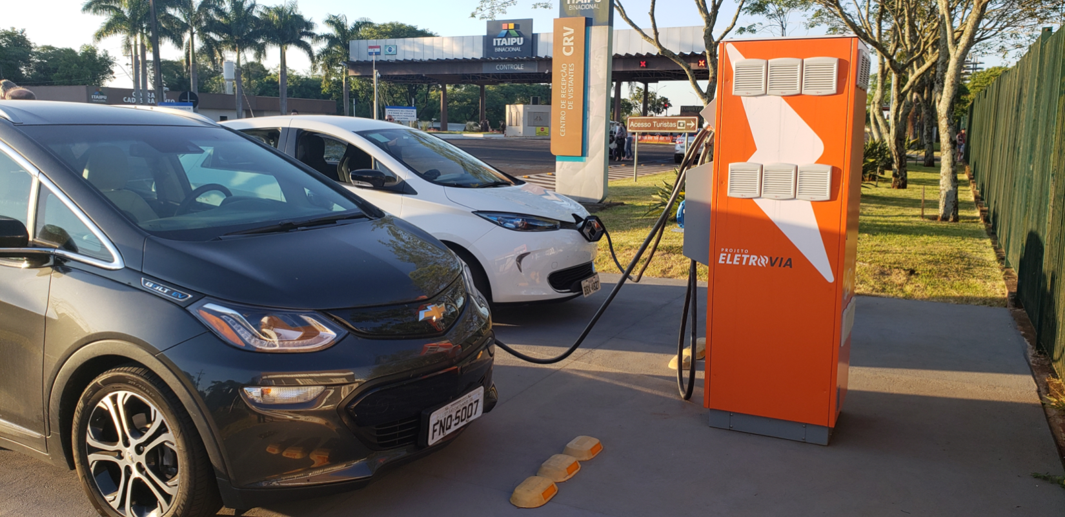
Estação Barreira de Itaipu
Foz do Iguaçu

Slide 31
Monitoramento
Eletroposto – COPEL KM3

Slide 32
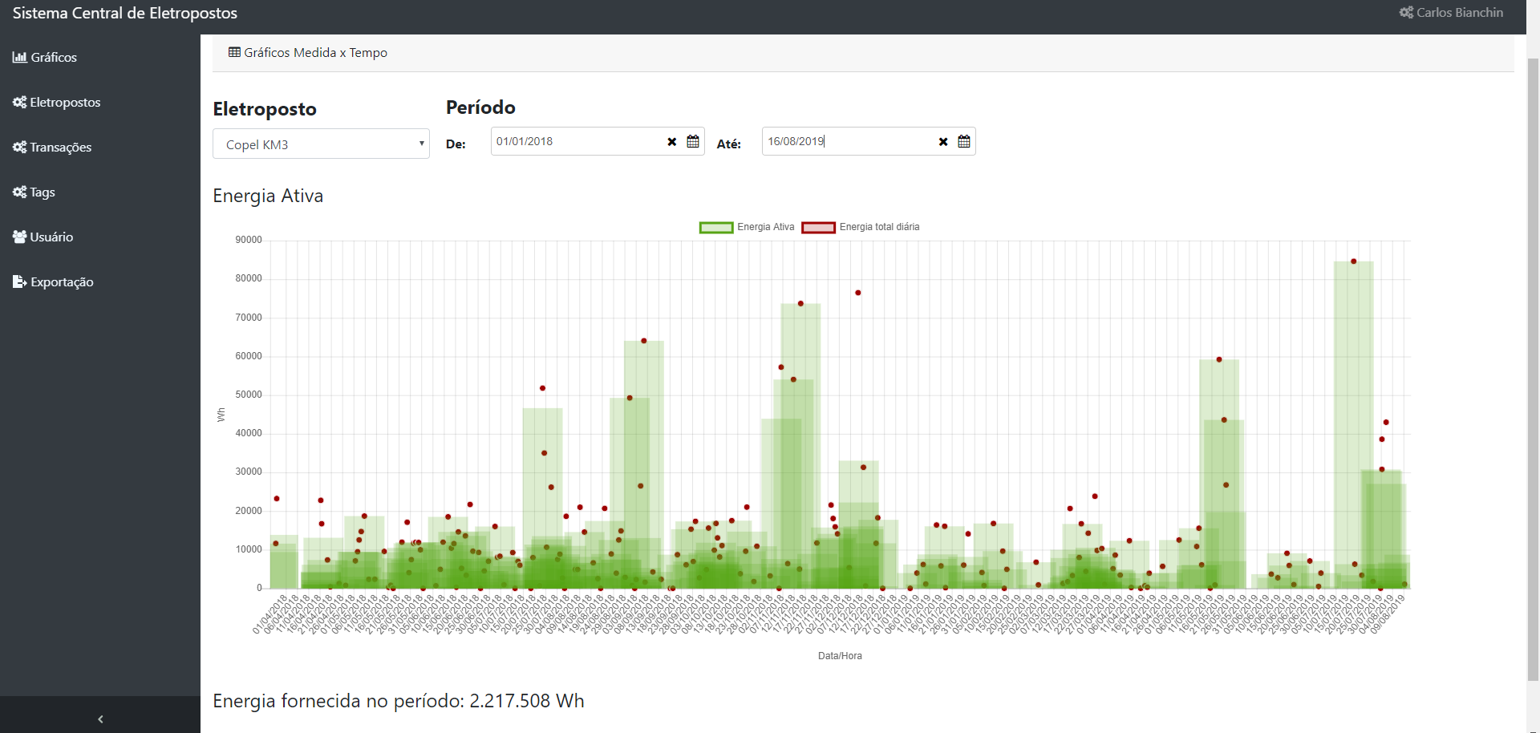
Monitoramento
Eletroposto – COPEL KM3
*O sistema de monitoramento já comunica com todos os eletropostos da eletrovia (marca ABB)

Slide 33
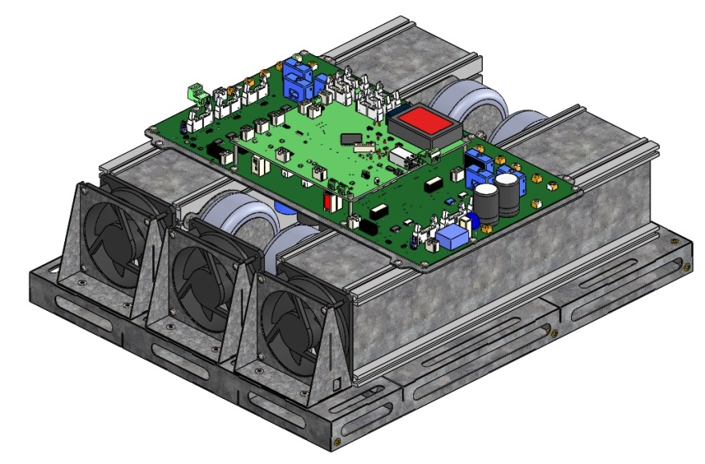
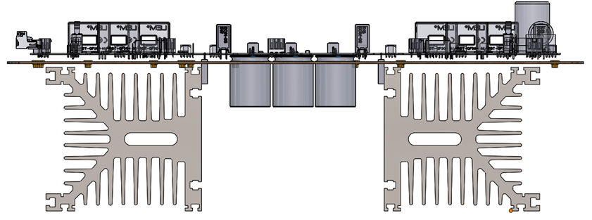

Carregador CC Nacional
Carregador rápido nacional
Protótipo em fase de montagem
Potência modular de 15kW
Potência Total 45kW
Conexões CHAdeMO e CCS

Slide 34
Conclusões
Infraestrutura
Estações de recarga rápida demandam adaptações na rede interna dos pontos hospedeiros. Níveis de tensão na ordem de 380V são pré requisito para o funcionamento das estações.
Comunicação
Essencial para a coleta de informações e para repasse ao usuário da rede de recarga, com informações de disponibilidade e monitoramento de funcionamento é segurança.
Recargas
Desde a primeira instalação, quase 400 recargas foram realizadas. A maior concentração fica na área urbana, na estação COPEL km3. Energia entregue próxima a 3MWh.

Slide 35
Conclusões
Energia
Desde o início das operações com as primeiras estações, foram consumidos 6,8MWh. Custo aproximado de R$8.500,00.
Tipos de Veículos
As recargas revelaram que a maioria dos veículos usam recarga tomada CA, seguidos pela recarga em CC, CCS tipo 2 e CHAdeMo.
Recargas
Desde a primeira instalação, quase 700 recargas foram realizadas. A maior concentração fica na área urbana, na estação COPEL km3. Energia entregue próxima a 3MWh.

Slide 36

Regulamentação para VE
“Estabelecer os procedimentos e as condições para a realização de atividades de recarga de veículos elétricos por concessionárias e permissionárias do serviço público”(ANEEL, 2018).
- Permitir a qualquer um que cumpra as condições estabelecidas, explorar a atividade de comércio de energia elétrica para recargas.
8

Slide 37
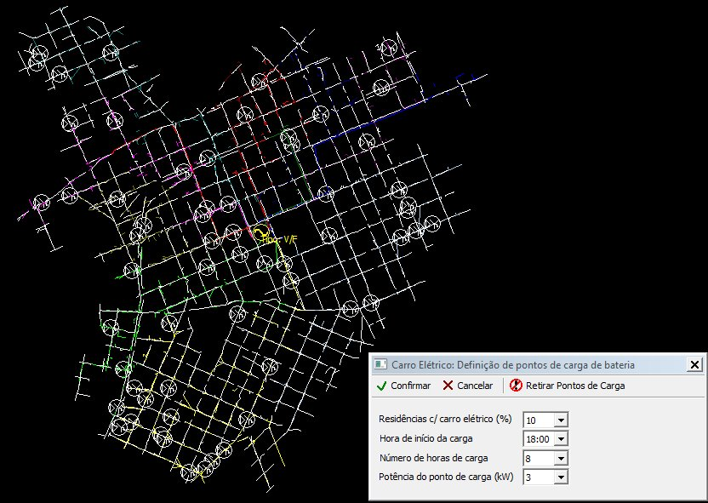
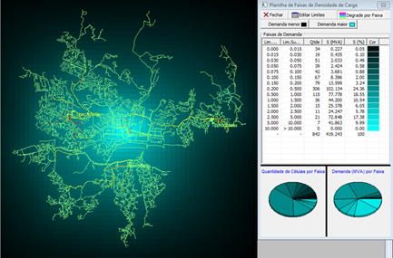
Estudos
Simular fluxo de potência;
Simular inclusão de novas cargas;
Disponibilidade de acesso.

Slide 38
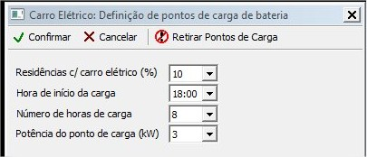
Estudos
Percentual de cargas em relação às unidades consumidoras domésticas;
Distribuição das cargas aleatório;
Horário e tempo de recarga;
Potência do ponto de recarga.

Slide 39
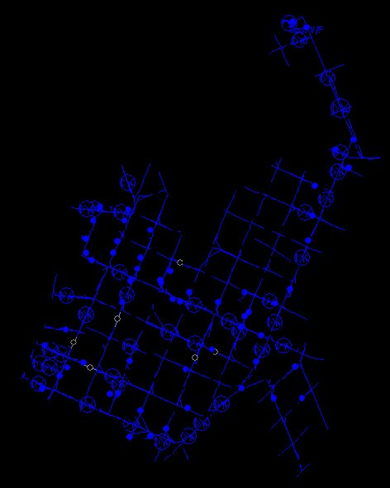
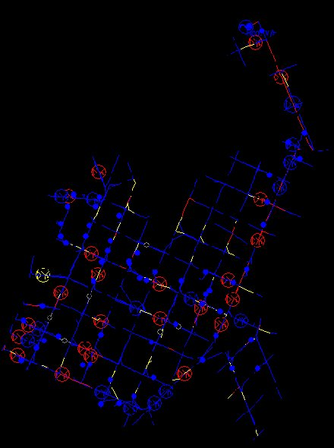
Estudos
Sem VE
Com VE

Slide 40
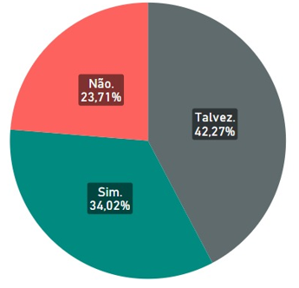
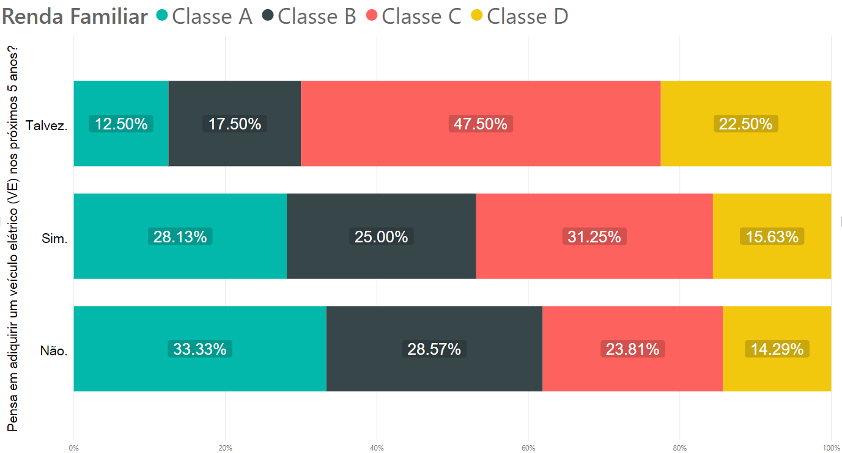
Edificações de Uso Coletivo
10

Slide 41
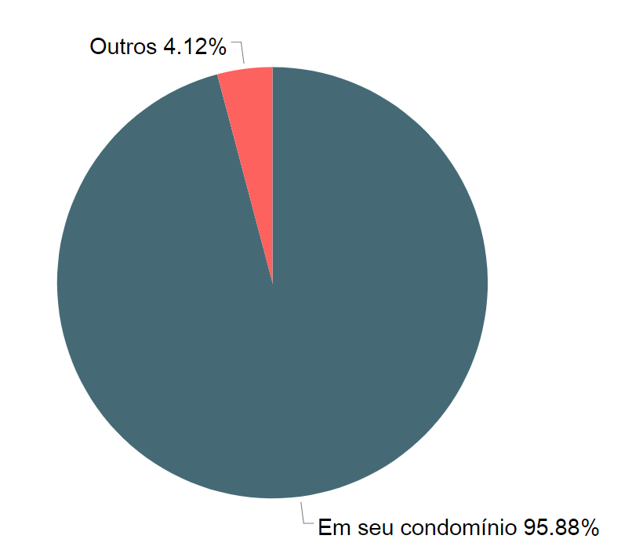
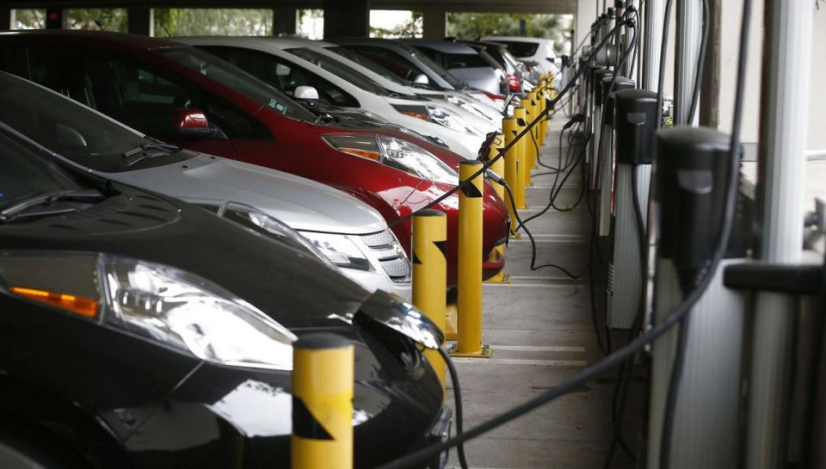
Edificações de Uso Coletivo
Local de preferência para recarga do veículo elétrico;
11

Slide 42
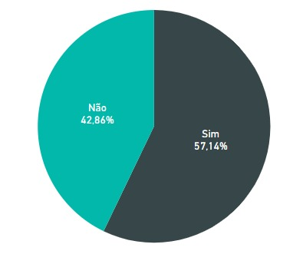
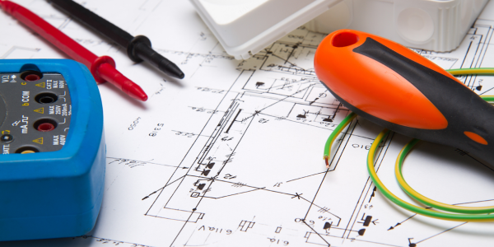
Edificações de Uso Coletivo
Planejamento para a adequação de edíficios para atender veículos elétricos
18

Slide 43
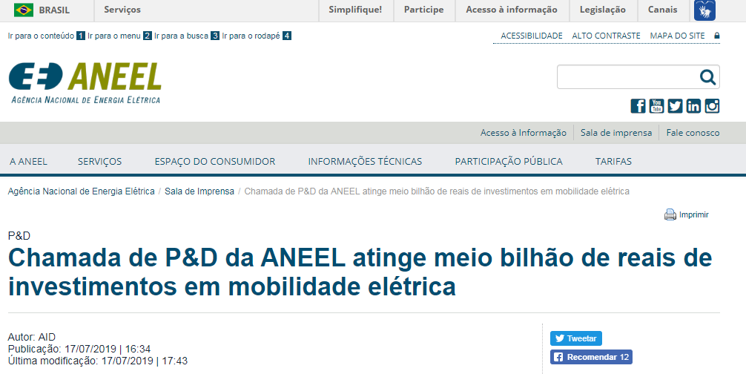
Continuidade dos projetos

Slide 44
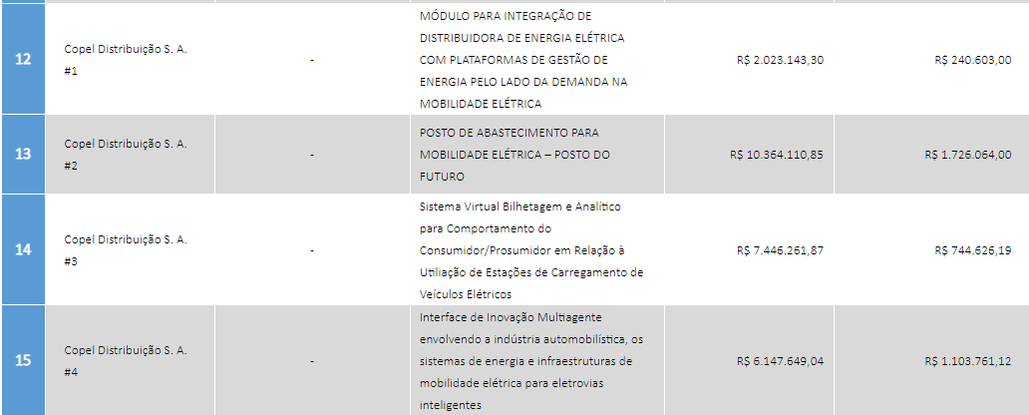
Projetos P&D COPEL DIS
Chamada nº 22 da ANEEL

Slide 45
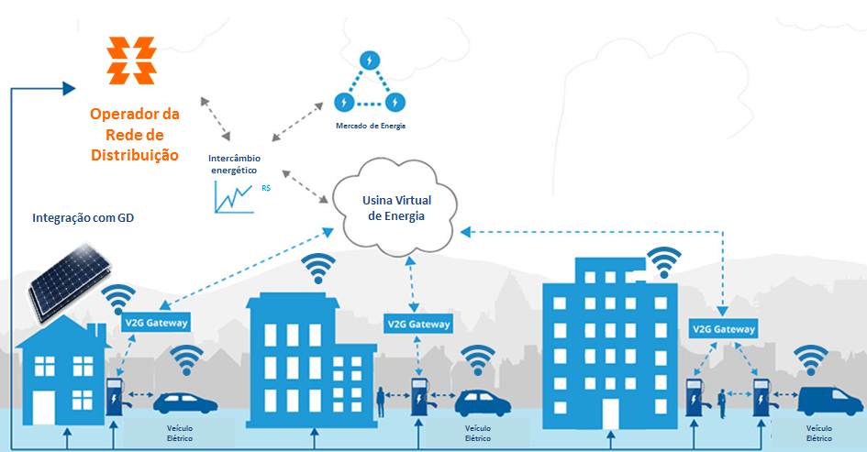

O Futuro da Mobilidade

Slide 46

Muito Obrigado!

Slide 47






Júlio Shigeaki Omori
julio.omori@copel.com
www.copel.com
/company/copel
/copel
/Copel Pura Energia
@copelatendevoce

